Slide 1
Setkání PPP Podpora žáků s OMJ na SŠ
Mgr. Michaela Jiroutová

Slide 2
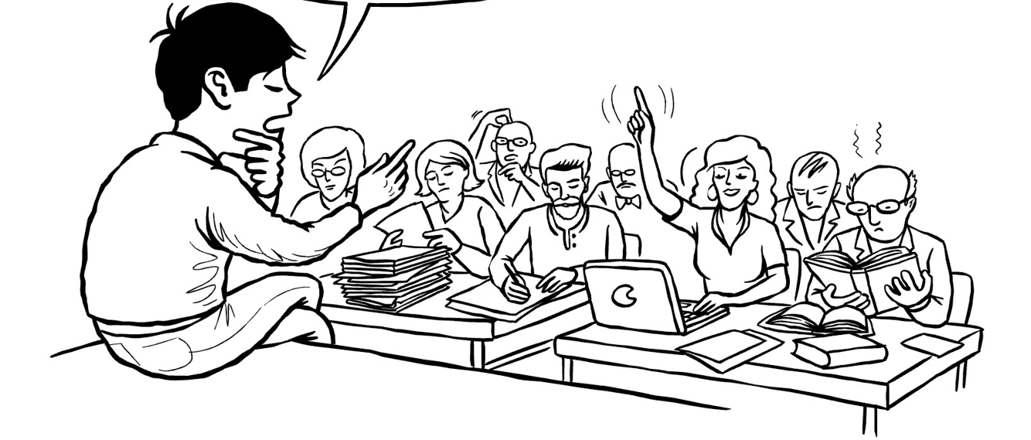
Struktura setkání
Vaše zkušenosti
Žáci s OMJ na SŠ
Diagnostika a vyšetření
Přijímací zkoušky
Podpůrná opatření
Tlumočení a překlady
Maturitní zkoušky
Závěrečné zkoušky
Služby META
Ankety
Odkazy
Diskuse

Slide 3
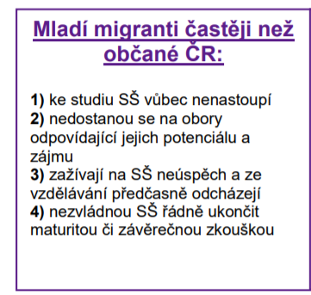
Žáci s OMJ na SŠ
Ohrožení drop-outem (vypadnutí ze vzdělávání)
SŠ:
nevztahuje se jazyková příprava (tzv. „nový systém“) dle § 20 ŠZ,
tedy § 16 ŠZ je „jedinou“ možností legislativní podpory
MŠMT: Metodické doporučení pro poskytování služeb školských poradenských zařízení žákům s nedostatečnou znalostí vyučovacího jazyka (a z odlišného kulturního prostředí)
PPP jako odborník a partner škol (tip z praxe PPP Benešov)
Notes:
https://cloud.meta-ops.eu/wp-content/uploads/2021/04/infosheet-cizinci-mimo-system-ss-2021.pdf

Slide 4
Diagnostika a vyšetření žáků s OMJ

Slide 5
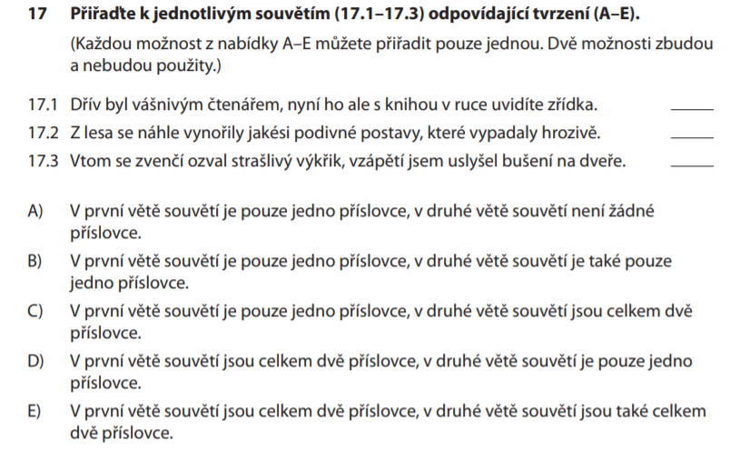
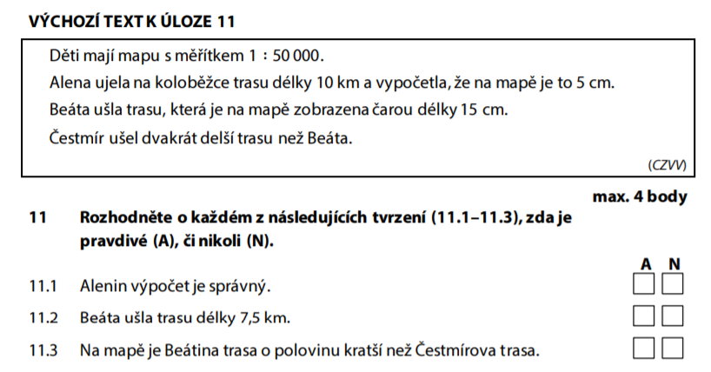
Přechod na SŠ
Vstup do 8./9. ročníku v ČR - kritická doba → doporučujeme školám zařazení o ročník níž
Na jakou školu se hlásit?
Jednotné přijímačky pro OMJ:
velké množství náročných textů,
složité zadání i možnosti odpovědí,
časové omezení (ČJL 60 min., MAT 70 min.),
velké množství otázek (ČJL 30+, 16+),
zápis do záznamového archu,
práce s odborným jazykem,
matematika zadávána slovně – slovní úlohy…

Slide 6
Úpravy JPZ pro OMJ:
A) Odpuštění zkoušky z ČJL
„Osoby, které získaly předchozí vzdělání ve škole mimo území České republiky“ (§ 20 odst. 4 ŠZ)
BEZ DOPORUČENÍ PPP, na žádost řediteli školy
Znalost ČJ škola ověří rozhovorem
Plní zkoušku z MAT ( → redukované hodnocení)
B) Doporučení úprav konání JPZ
Doporučení PPP → kategorie uzpůsobení „O“ (ostatní): „uchazeči s jiným rodným jazykem než českým"
Prodloužení doby konání přijímací zkoušky (z ČJL i matematiky shodně)
použití překladového slovníku (u všech částí přijímacího řízení),
případně i podporující osobu (u všech částí přijímacího řízení) a samostatnou místnost.
„Vydání doporučení ŠPZ k uzpůsobení podmínek přijímacího řízení není podmíněno předchozím poskytováním PO na ZŠ. Pokud tedy žák doposud neměl doporučení k poskytování PO na základní škole, vyšetří ŠPZ žáka, aby bylo možné mu doporučit odpovídající uzpůsobení přijímacích zkoušek. Pokud to nevyžadují speciální vzdělávací potřeby žáka, ŠPZ ani po vydání doporučení nevřazuje žáka do systému podpůrných opatření a nepíše doporučení ZŠ.“
https://www.inkluzivniskola.cz/metodika-msmt-pro-poskytovani-podpurnych-opatreni-zakum-s-omj

Slide 7
Kombinace A+B?
MŠMT: Informace k přijímací zkoušce z ČJL osob pobývajících dlouhodobě v zahraničí
https://www.inkluzivniskola.cz/informace-k-prijimaci-zkousce-z-cjl-osob-pobyvajicich-v-dlouhodobe-v-zahranici-msmt
„Na všechny uchazeče – osoby pobývající dlouhodobě v zahraničí se vztahují, jako na ostatní uchazeče o střední vzdělávání, ustanovení školského zákona o vzdělávání žáků se speciálními vzdělávacími potřebami, jimiž se podle § 16 odst. 1 a odst. 2 písm. c) školského zákona rozumí rovněž osoby, které k naplnění svých vzdělávacích možností nebo k uplatnění nebo užívání svých práv na rovnoprávném základě s ostatními potřebují poskytnutí podpůrných opatření spočívajících v nezbytné úpravě podmínek přijímání ke vzdělávání odpovídající zdravotnímu stavu, kulturnímu prostředí nebo jiným životním podmínkám uchazečů. Škola upravuje podmínky přijímání ke vzdělávání podle školského zákona a § 13 vyhlášky č. 353/2016 Sb., ve znění pozdějších předpisů, na základě doporučení vydaného školským poradenským zařízením.“

Slide 8
Podpůrná opatření
2. stupeň PO | 3. stupeň PO
Určen žákům s odlišným kulturním prostředím či nedostatečnou znalostí vyučovacího jazyka. | Určen žákům s odlišným kulturním prostředím či neznalostí vyučovacího jazyka.
Doporučujeme pro žáky s úrovní jazyka A2-B2, kdy žák zvládá běžnou komunikaci, problematický je však jazyk ve výuce. | Doporučujeme pro žáky s úrovní jazyka A0-A2, kdy se žák nedomluví vůbec, nebo jen s pomocí.
IVP (úprava obsahu vzdělávání) | IVP (úprava obsahu vzdělávání)
speciální učebnice a učební pomůcky | speciální učebnice a učební pomůcky
3 h ČDJ / týden (nejvýše 120 h) | 3 h ČDJ / týden (nejvýše 200 h)
1h / týden předmět speciálně pedagogické péče* | 2h / týden předmět speciálně pedagogické péče*
 | příp. podpora asistenta pedagoga
 | prodloužení délky středního a vyššího odborného vzdělávání o 1 rok

Slide 9
Co dalšího pomáhá?
Intervence, doučování
Individuální konzultace
Individuální péče o studenta
Třídní učitel/školní psycholog – jak se má, co je nového, s čím by potřeboval pomoc apod. („lidské provázení“ – adaptační koordinátor)
Peer program/mentor/buddy - spolužáci
Provázení v poradně
Neziskové organizace
Zájmové kroužky
Zařazení ČDJ do ŠVP
Slovník – aplikace tlumočník, komunikační karty
Čas
Před-učení SZ, výukové materiály

Slide 10
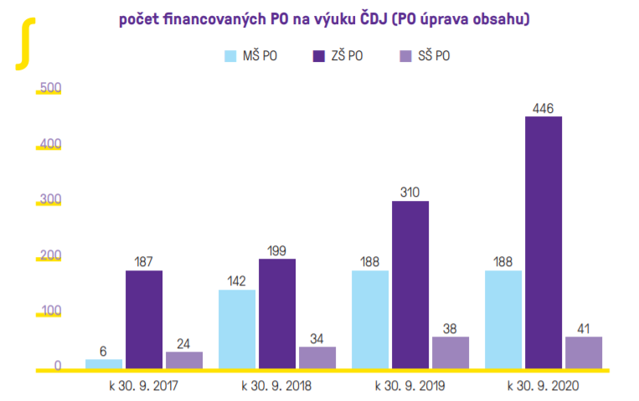
ČDJ (úprava obsahu)
Z jakých důvodů je číslo
na SŠ tak nízké?
Jak ČDJ zavést organizačně?
Co učit v rámci ČDJ na SŠ?
Propojování ČDJ a ČJL
Připravujeme vzdělávací obsah
ČDJ v rámci ŠVP – DOBRÁ PRAXE:
https://www.zelenypruh.cz/reseni-inkluze-zaku-s-odlisnym-materskym-jazykem-na-akademii-remesel-praha

Slide 11
Učebnice ČDJ
Začátečníci:
META: Levou zadní 1: Čeština jako druhý jazyk https://ceskylevouzadni.cz/
Učebnice, pracovní sešit, mobilní aplikace zdarma, manuály, poslechy, gramatická příručka
Učebnice pro úroveň A1-A2 byla speciálně navržená pro věkovou kategorii 14-18 let, tematicky přizpůsobená
tomu, aby byl žák co nejdříve schopen fungovat v české škole.
Mírně pokročilí:
Holá, L.: Česky krok za krokem 1 (A1-A2) a 2 (B1) + Pracovní sešity
Komplexní učebnice, ve které žák rozvíjí základní řečové dovednosti na úrovni A1-A2. Manuál pro učitele online.
Boccou Kestřánková, M. a kol.: Čeština pro cizince A1 a A2, B1, B2: učebnice a cvičebnice
Komplexní učebnice, ve které žák rozvíjí základní řečové dovednosti, ale prostřednictvím videoukázek rovněž sociokulturní kompetenci. Důraz je rovněž kladen na správnou výslovnost.
Pokročilí:
UPOL: Czech it Up! Učebnice a pracovního sešitu pro úroveň B2, C1 (nově také A1) https://czechitup.upol.cz/
https://www.inkluzivniskola.cz/cdj-ucebnice-mladez-dospeli

Slide 12
Prodloužení vzdělávání
3. stupeň PO
„Pokud to speciální vzdělávací potřeby vyžadují (zejména u žáků z odlišného kulturního prostředí nebo žijících v odlišných životních podmínkách), je možné v případě potřeby prodloužit délku základního, středního a vyššího odborného vzdělávání o 1 rok.“
Pro koho je vhodné?
Pro žáky, kteří po příjezdu do ČR nastoupili do 9. ročníku ZŠ a z důvodu jazykové neznalosti ve studiu selhávají.
Žáci 1. roč. SŠ bez znalosti či s nedostatečnou znalostí jazyka, kteří ve studiu selhávají
(byli na SŠ přijati bez zohlednění výsledků jednotných přijímacích zkoušek - ve druhém či dalším kole na maturitní obory, s odpuštěním jednotné zkoušky z ČJL, dále na učební obory apod.)

Slide 13
Prodloužení vzdělávání – JAK?
Dle vyjádření MŠMT existují v souladu s platnou legislativou 2 základní postupy, které jsou aplikovány dle doporučení školského poradenského zařízení a odborného lékaře:
žák dle individuálního vzdělávacího plánu (dále IVP) navštěvuje některé předměty a z některých je uvolněn, takže na vysvědčení je kombinace klasifikace a nehodnocen,
žák si osvojuje výstupy vzdělávacích předmětů dle IVP a je plně klasifikován na vysvědčení. Na vysvědčení se pak uvádí, že žák není způsobilý postoupit do dalšího ročníku.
Nutnost probrat možnost prodloužení s rodiči a žákem (tlumočníkem), školou
Během prodloužení nutná podpora v ČDJ, i v předmětech

Slide 14
Asistent pedagoga
MŠMT potvrzuje možnost využívat asistenta pedagoga pro žáky s neznalostí češtiny bez dalších speciálně-vzdělávacích potřeb ve 3. stupni podpůrných opatření.
Stanovisko MŠMT: https://inkluzivniskola.cz/stanovisko-msmt-k-nahrade-druheho-ciziho-jazyka-k-asistentovi-pedagoga-0/

Slide 15
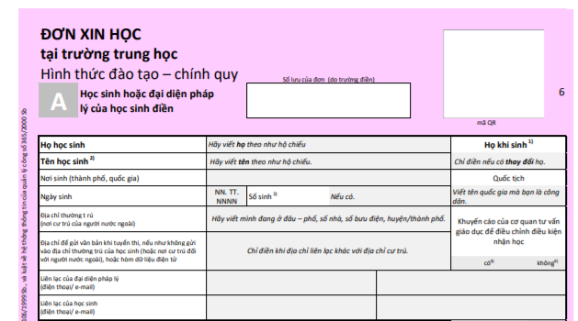
Tlumočení a překlady
Tlumočení a překlady zdarma NPI ČR https://cizinci.npi.cz/tlumoceni-a-preklady/
Hotové překlady:
Překlady pro PPP https://cizinci.npi.cz/tlumoceni-a-preklady/preklady-ppp/ (17 jazyků)
Letáky a formuláře pro PPP http://www.nuv.cz/t/formulare?lang=1
Formuláře a dokumenty pro školy: https://www.inkluzivniskola.cz/informace-pro-rodice-jazykove-verze (+ materiál Jak může být podpořeno vaše dítě ve vzdělávání?)
Praktický rádce pro rodiče:
https://meta-ops.eu/prakticky-radce/informace/

Slide 16
Maturitní zkoušky
A) Zákonné úpravy: § 20 odst. 4 ŠZ
„Osoby, které se vzdělávaly alespoň 4 roky v předcházejících 8 letech před příslušnou zkouškou ve škole mimo území České republiky, mají právo na úpravu podmínek a způsobu konání zkoušky ze zkušebního předmětu český jazyk a literatura u společné části maturitní zkoušky tak, aby byla zachována rovnost přístupu ke vzdělání.“
BEZ doporučení PPP, žádost (v rámci přihlášky k MZ) → čas, slovník(y)
B) Ostatní?
MŠMT: “Pouhá neznalost českého vyučovacího jazyka skutečně není důvodem pro úlevy u maturitní zkoušky…“
VS. podpůrná opatření spočívají podle § 16 odst. 2 písm. c) školského zákona také v úpravě podmínek ukončování vzdělávání.
Nemá žák s OMJ náhodou i další speciální vzdělávací potřeby (SPU)?
https://www.inkluzivniskola.cz/doporuceni-k-maturitni-zkousce

Slide 17
Závěrečné zkoušky v učebních oborech
Jednotná zadání, která se připravují pro každý obor s výučním listem.
Žádné automatické zákonné úpravy pro žáky s OMJ.
„Ředitel školy umožní žákovi, u kterého byla v průběhu vzdělávání uplatňována podpůrná opatření druhého (třetího) stupně, aby byla zohledněna i v průběhu konání praktické a teoretické zkoušky na základě doporučení školského poradenského zařízení (ŠPZ).“ příloha 1 vyhl. č. 27/2016 Sb.
Konkrétní opatření k závěrečným zkouškám pak v souladu s doporučením ŠPZ navrhují učitelé, kteří žáka vzdělávali.
Nejčastěji prodloužení času na konání zkoušek, v odůvodněných případech pak o formální úpravu zadání (viz https://zkouska.cermat.cz/menu/zaverecna-zkouska-pro-zaky-se-svp).
Není možné upravovat zadání závěrečných zkoušek obsahově.
„V případě potřeby může žák nebo jeho zákonný zástupce požádat školské poradenské zařízení o vyšetření a doporučení podpůrných opatření k uzpůsobení závěrečné zkoušky. Toto jednorázové, tzv. „ad hoc“, vyjádření k uzpůsobení podmínek konání závěrečných zkoušek pak škola předkládá při případné kontrole ze strany ČŠI.“
https://zkouska.cermat.cz/menu/zaverecna-zkouska-pro-zaky-se-svp/postup-skoly-pri-zajisteni-zaverecne-zkousky-u-zaka-s-podpurnymi-opatrenimi

Slide 18
Služby META pro SŠ
Metodická podpora a konzultace
Články, materiály https://www.inkluzivniskola.cz/informace-pro-ppp
Akreditované semináře pro pedagogy (8h) :
Začleňování a výuka žáků s OMJ na SŠ (webinář) 10.-11.5.2022
Metody ve výuce žáků s OMJ (webinář) 26.-27.4.2022
Čeština jako druhý jazyk na SŠ 30.3.2022
Příprava žáků s OMJ k maturitě z ČJL 3.3.2022, 31.5.2022
AKCE: setkávání (23.2. Online setkání SOU), panelové diskuse (22.3.Online: Přechod ZŠ/SŠ), konference (7.4. živě v Praze ), kulaté stoly…
Newslettery do e-mailu
Kurzy češtiny pro středoškoláky (kapacita naplněna) https://meta-ops.eu/cizinci/kurzy-cestiny/

Slide 19
Děkuji za pozornost
Mgr. Michaela Jiroutová
jiroutova@meta-ops.cz
​+420 774 758 962

